Slide 1
AI超节点基础知识全解（精编版）
作者:架构师技术联盟
共 77 张配图

Slide 2
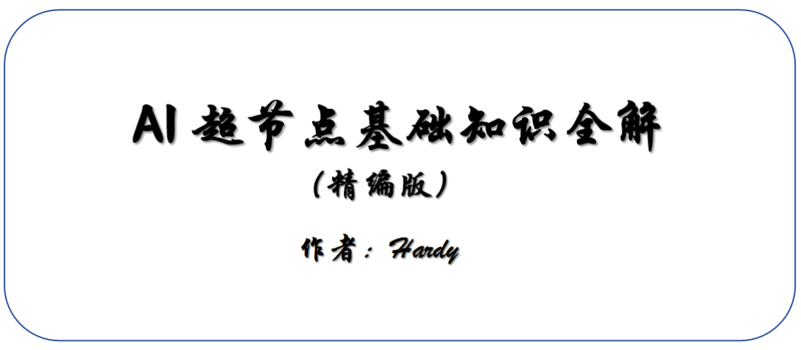
AI超节点基础知识全解（精编版）
1 / 77
架构师技术联盟 · AI超节点基础知识全解(精编版)

Slide 3

AI超节点基础知识全解（精编版）
2 / 77
架构师技术联盟 · AI超节点基础知识全解(精编版)

Slide 4
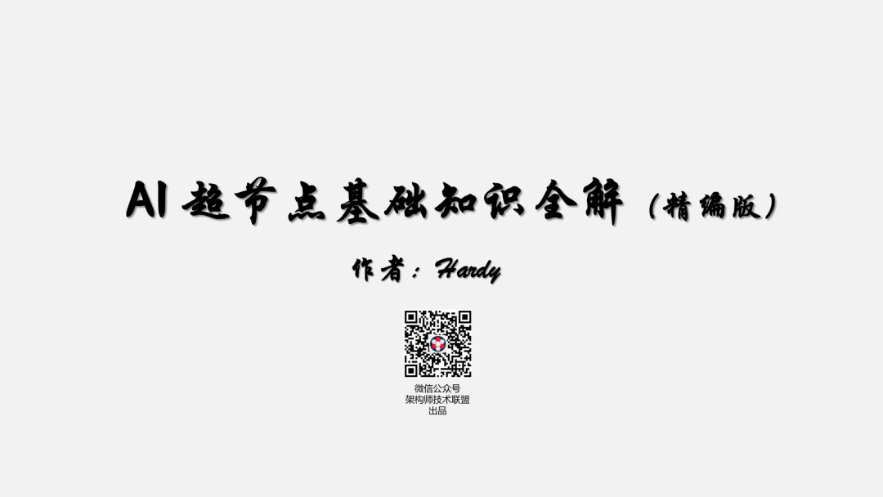
AI超节点基础知识全解（精编版）
3 / 77
架构师技术联盟 · AI超节点基础知识全解(精编版)

Slide 5
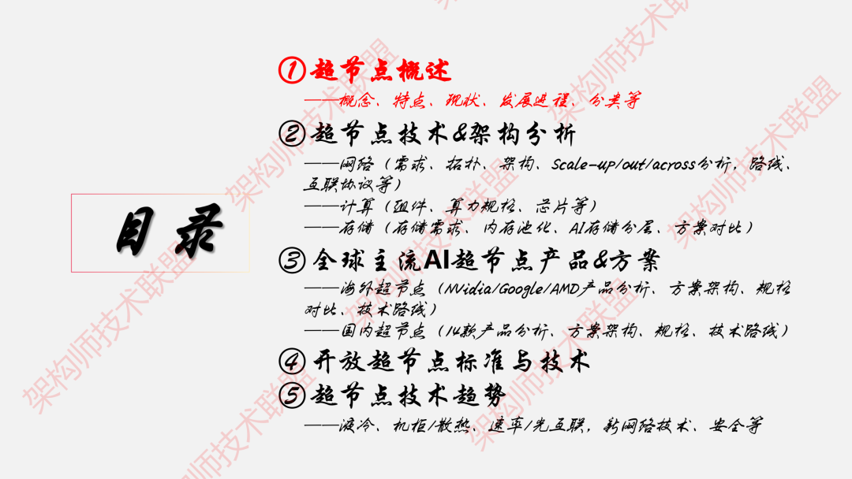
AI超节点基础知识全解（精编版）
4 / 77
架构师技术联盟 · AI超节点基础知识全解(精编版)

Slide 6
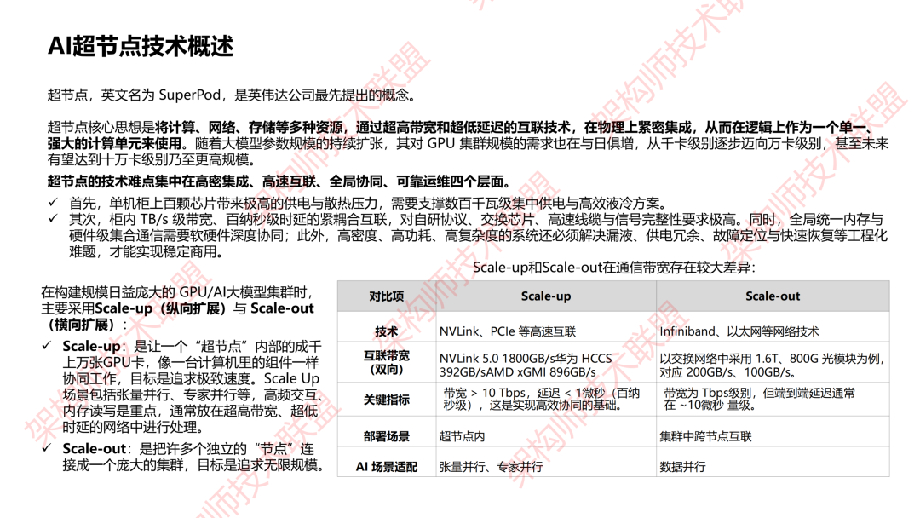
AI超节点基础知识全解（精编版）
5 / 77
架构师技术联盟 · AI超节点基础知识全解(精编版)

Slide 7
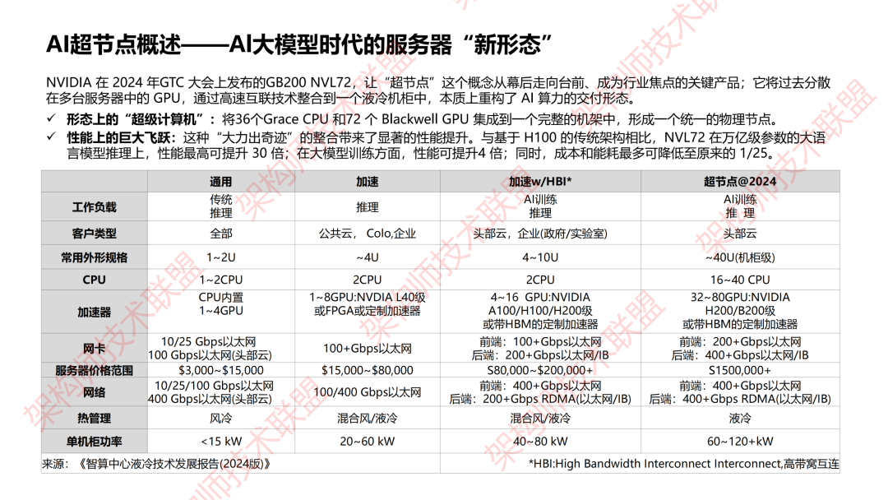
AI超节点基础知识全解（精编版）
6 / 77
架构师技术联盟 · AI超节点基础知识全解(精编版)

Slide 8
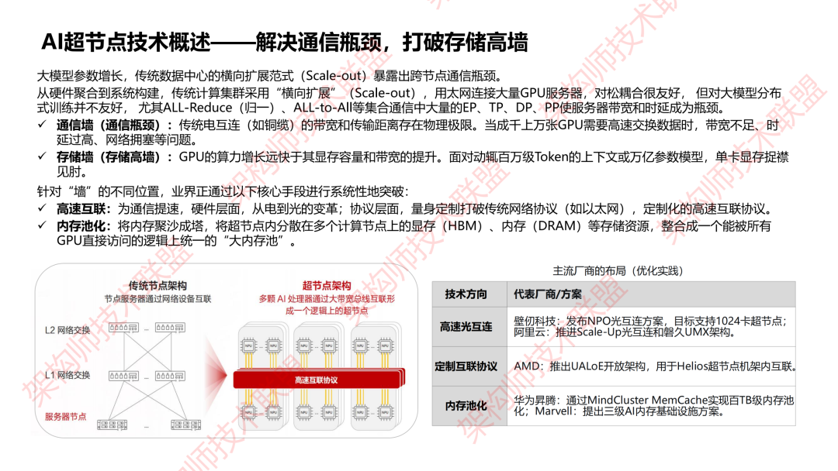
AI超节点基础知识全解（精编版）
7 / 77
架构师技术联盟 · AI超节点基础知识全解(精编版)

Slide 9
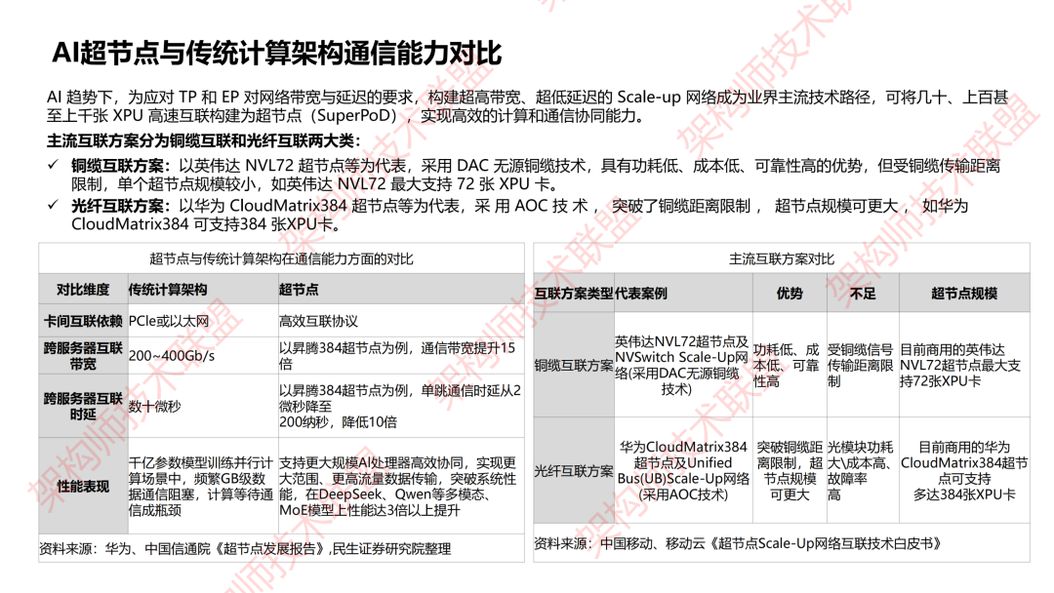
AI超节点基础知识全解（精编版）
8 / 77
架构师技术联盟 · AI超节点基础知识全解(精编版)

Slide 10
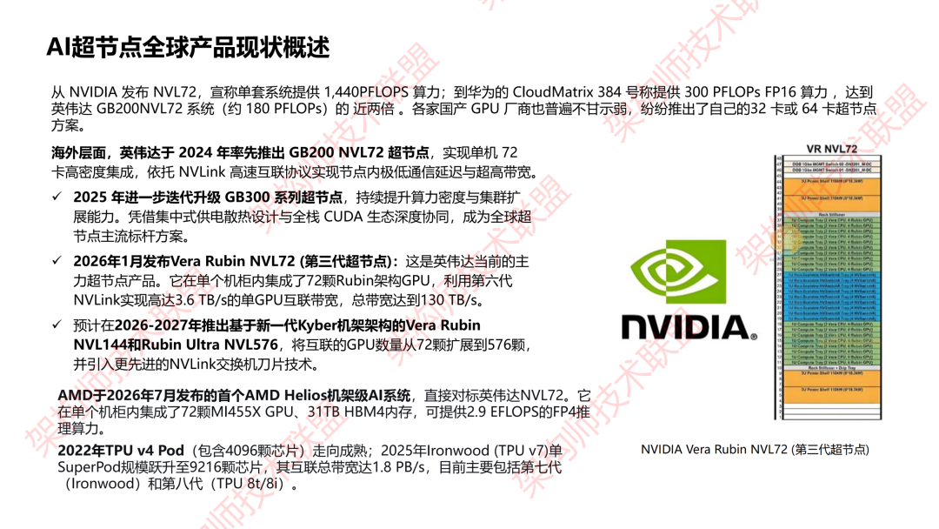
AI超节点基础知识全解（精编版）
9 / 77
架构师技术联盟 · AI超节点基础知识全解(精编版)

Slide 11
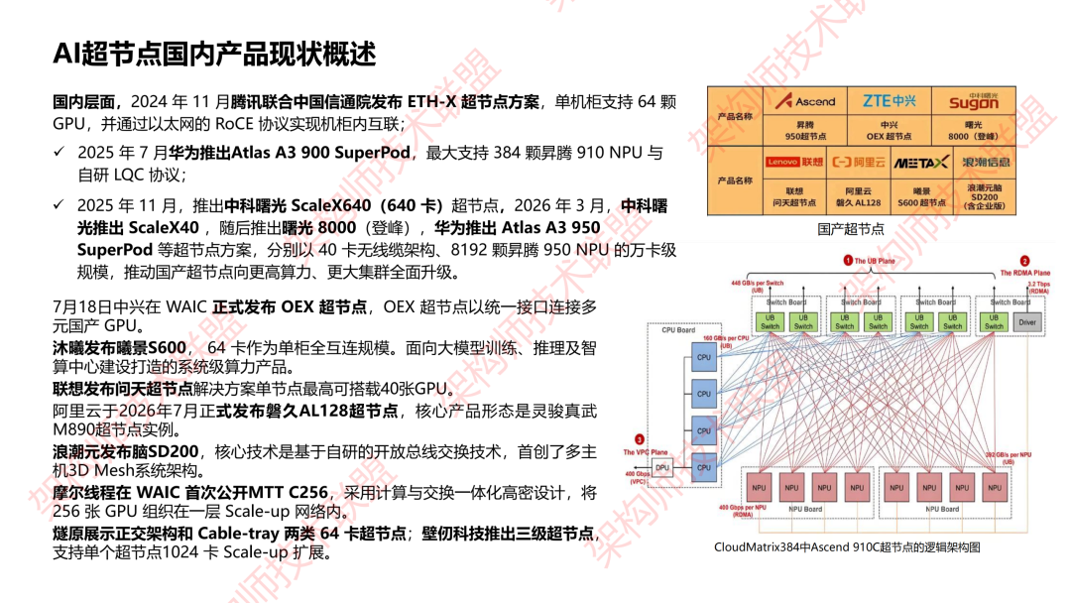
AI超节点基础知识全解（精编版）
10 / 77
架构师技术联盟 · AI超节点基础知识全解(精编版)

Slide 12
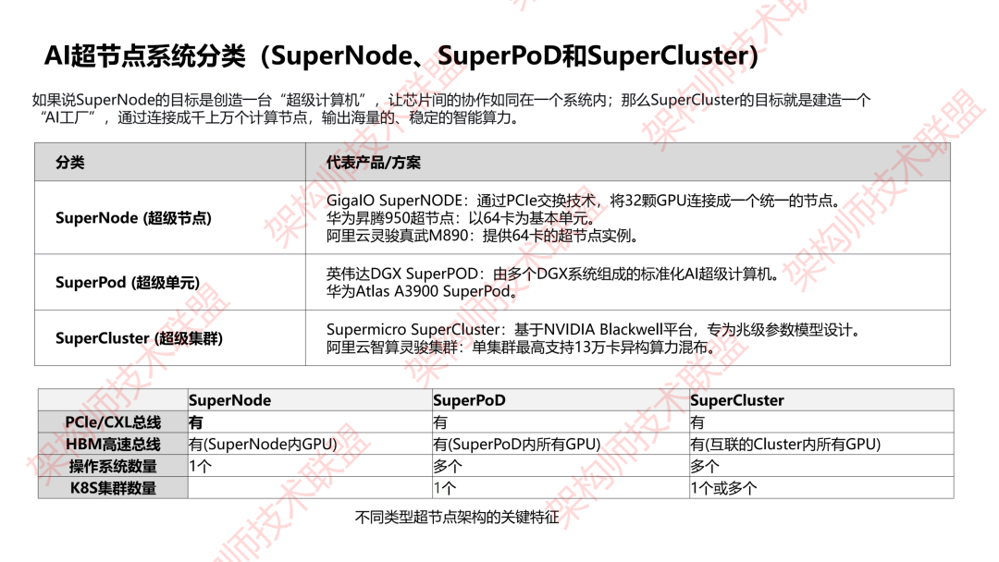
AI超节点基础知识全解（精编版）
11 / 77
架构师技术联盟 · AI超节点基础知识全解(精编版)

Slide 13
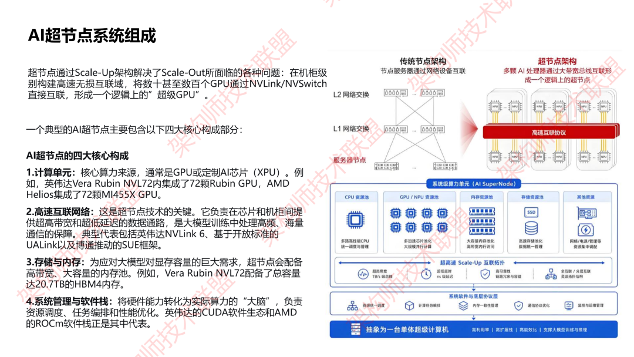
AI超节点基础知识全解（精编版）
12 / 77
架构师技术联盟 · AI超节点基础知识全解(精编版)

Slide 14
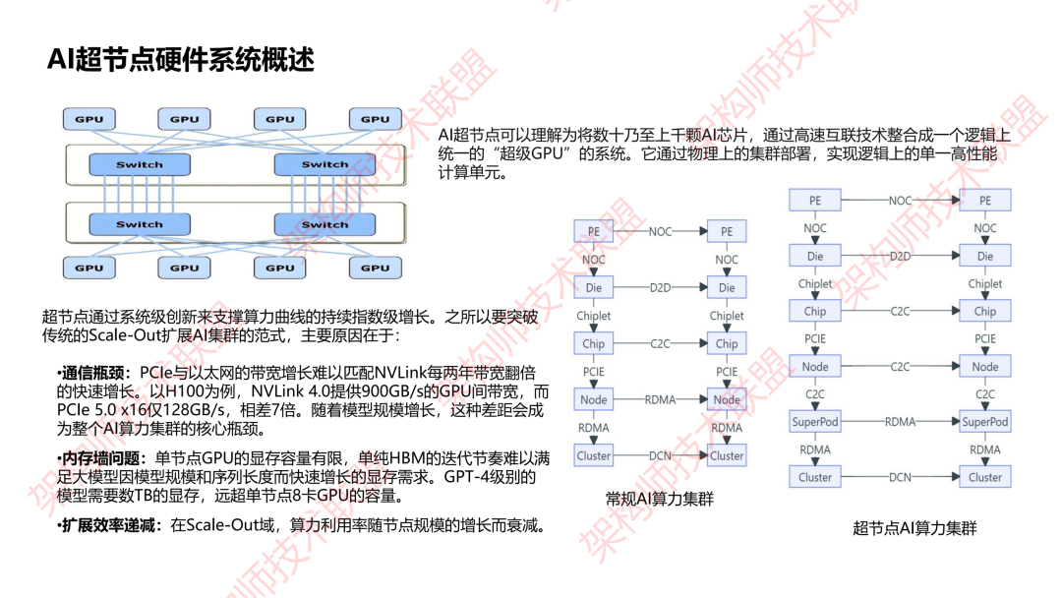
AI超节点基础知识全解（精编版）
13 / 77
架构师技术联盟 · AI超节点基础知识全解(精编版)

Slide 15
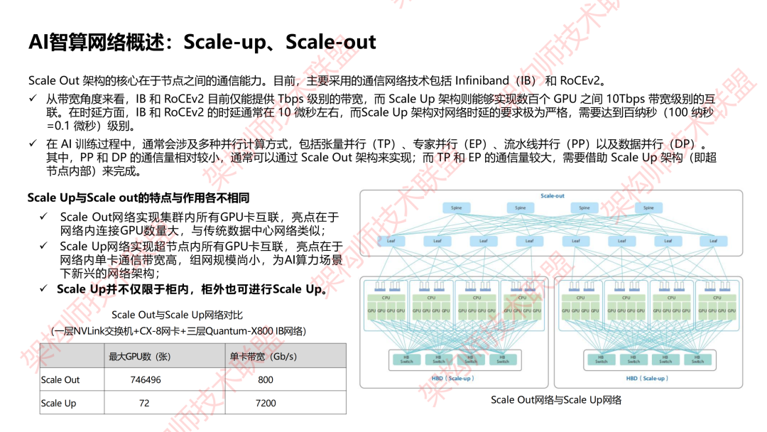
AI超节点基础知识全解（精编版）
14 / 77
架构师技术联盟 · AI超节点基础知识全解(精编版)

Slide 16
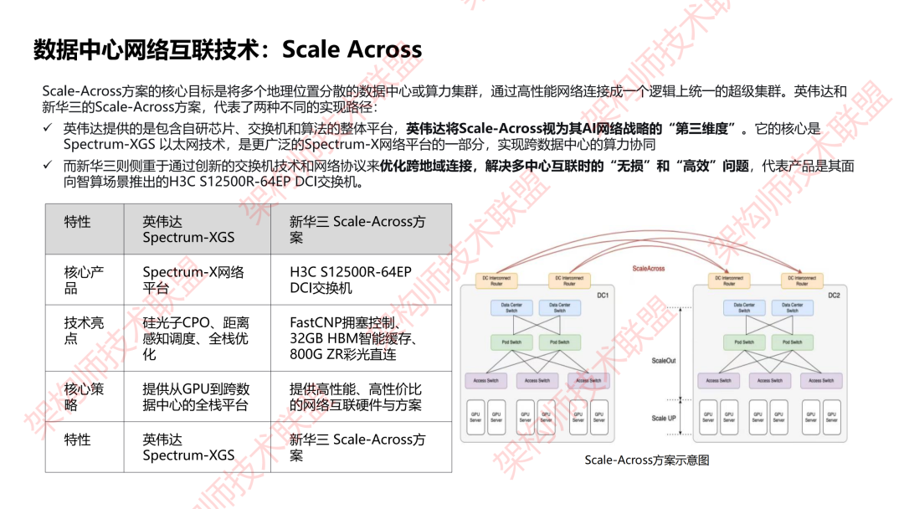
AI超节点基础知识全解（精编版）
15 / 77
架构师技术联盟 · AI超节点基础知识全解(精编版)

Slide 17
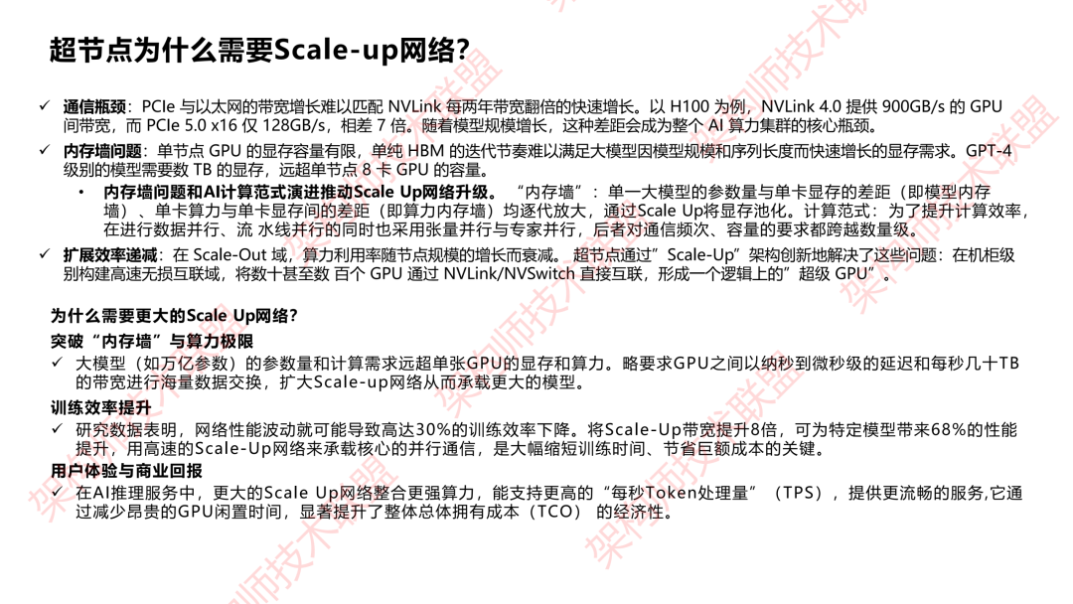
AI超节点基础知识全解（精编版）
16 / 77
架构师技术联盟 · AI超节点基础知识全解(精编版)

Slide 18
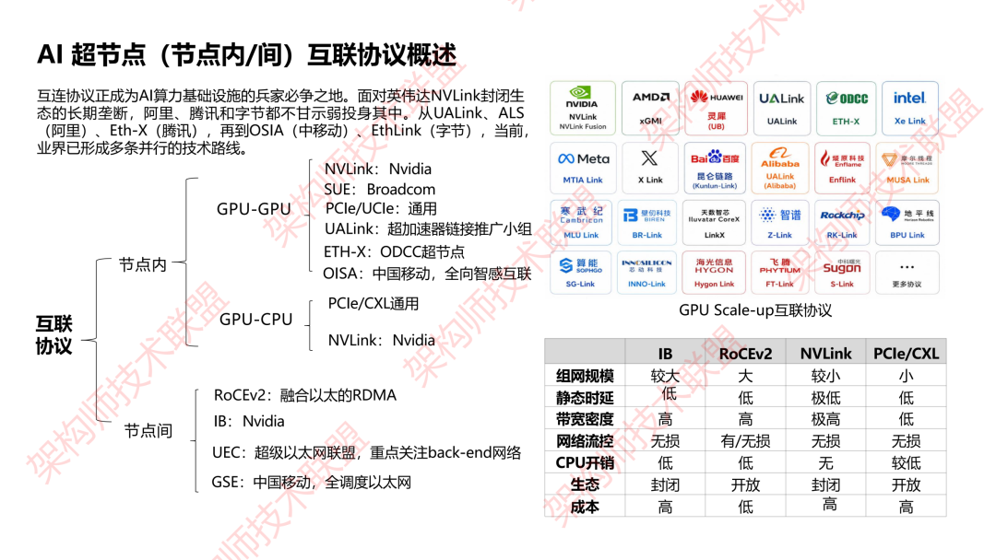
AI超节点基础知识全解（精编版）
17 / 77
架构师技术联盟 · AI超节点基础知识全解(精编版)

Slide 19
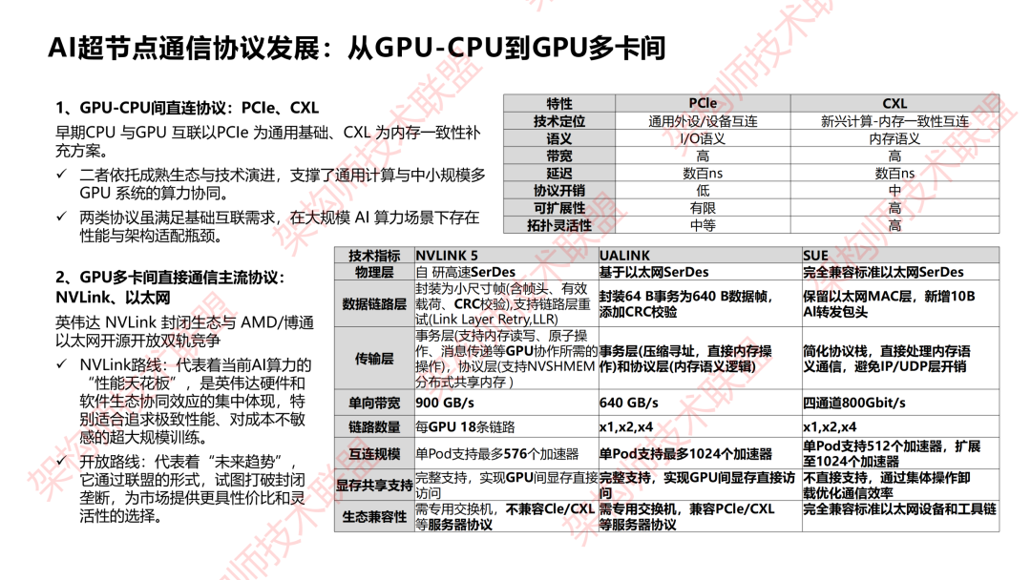
AI超节点基础知识全解（精编版）
18 / 77
架构师技术联盟 · AI超节点基础知识全解(精编版)

Slide 20
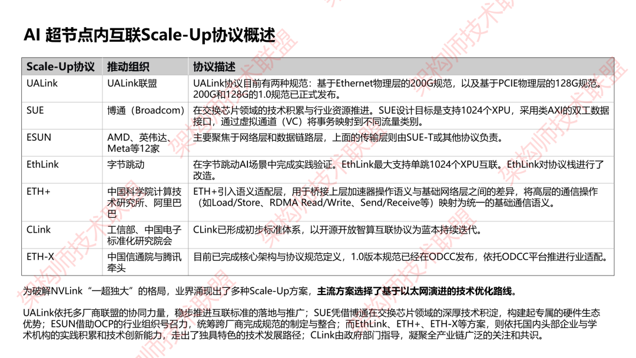
AI超节点基础知识全解（精编版）
19 / 77
架构师技术联盟 · AI超节点基础知识全解(精编版)

Slide 21
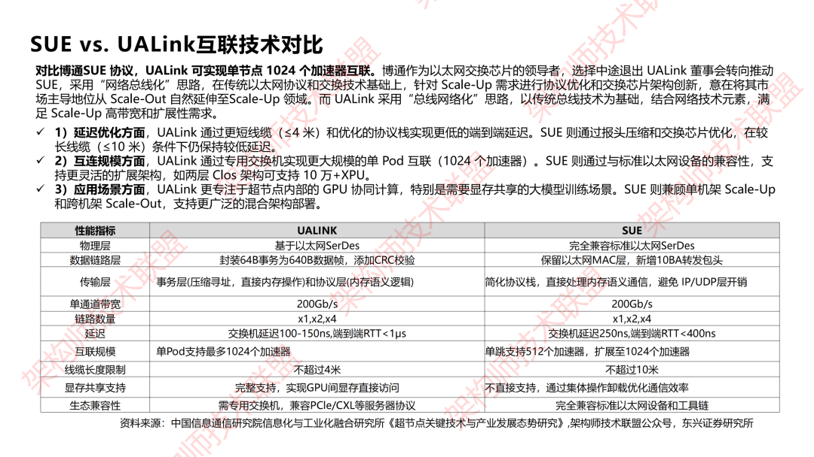
AI超节点基础知识全解（精编版）
20 / 77
架构师技术联盟 · AI超节点基础知识全解(精编版)

Slide 22
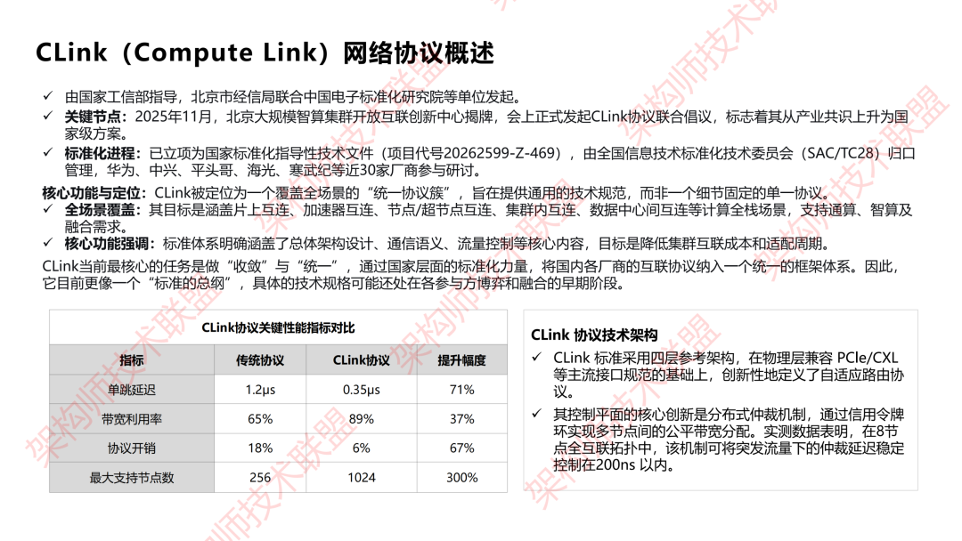
AI超节点基础知识全解（精编版）
21 / 77
架构师技术联盟 · AI超节点基础知识全解(精编版)

Slide 23
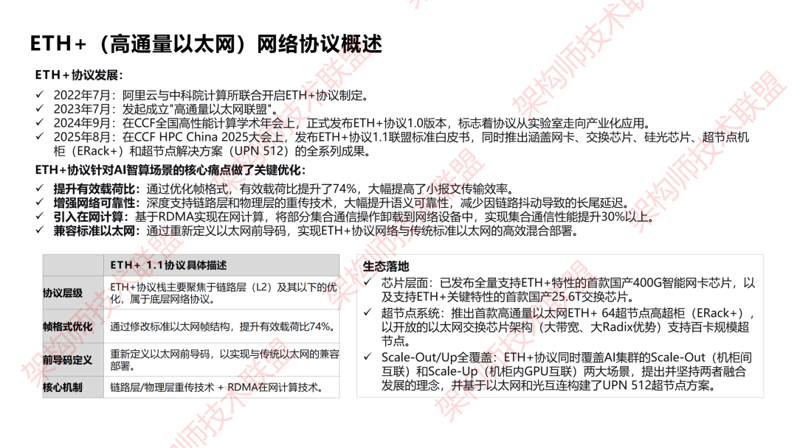
AI超节点基础知识全解（精编版）
22 / 77
架构师技术联盟 · AI超节点基础知识全解(精编版)

Slide 24
AI超节点基础知识全解（精编版）
23 / 77
架构师技术联盟 · AI超节点基础知识全解(精编版)

Slide 25
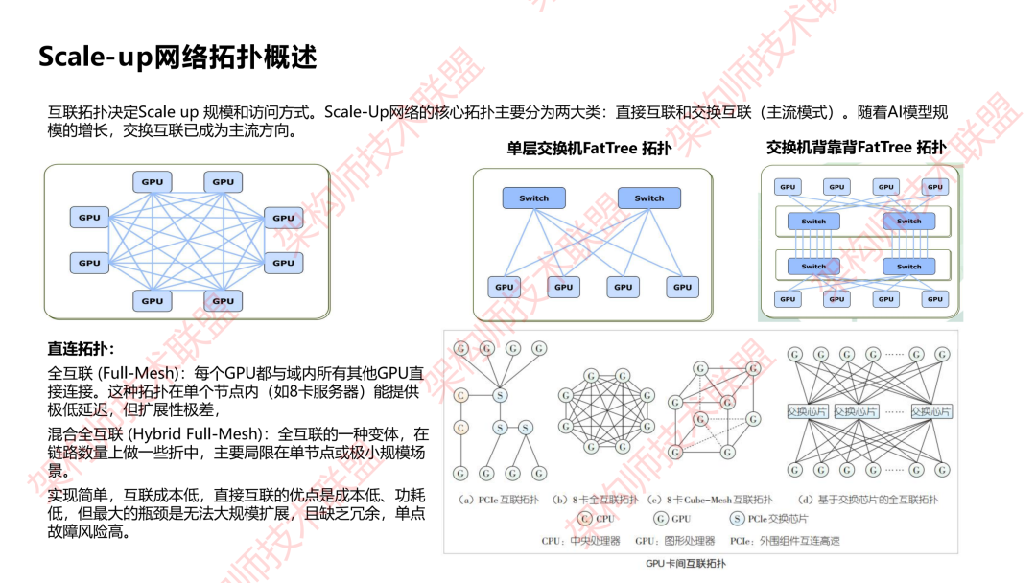
AI超节点基础知识全解（精编版）
24 / 77
架构师技术联盟 · AI超节点基础知识全解(精编版)

Slide 26
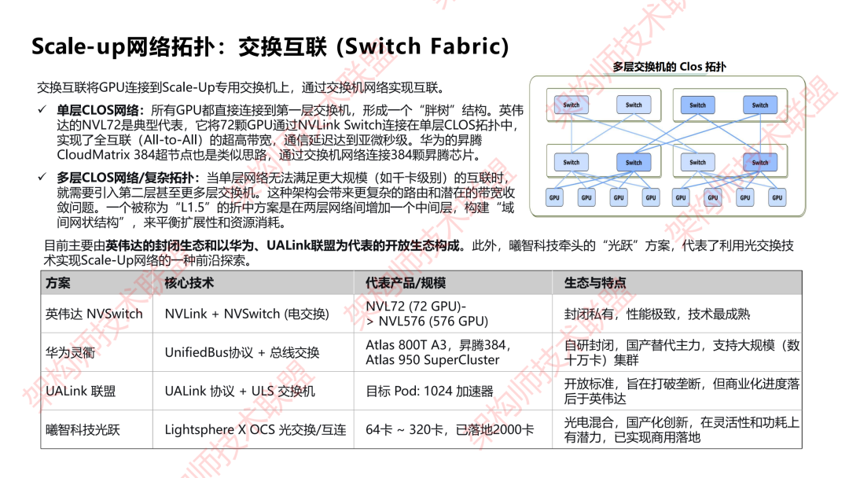
AI超节点基础知识全解（精编版）
25 / 77
架构师技术联盟 · AI超节点基础知识全解(精编版)

Slide 27
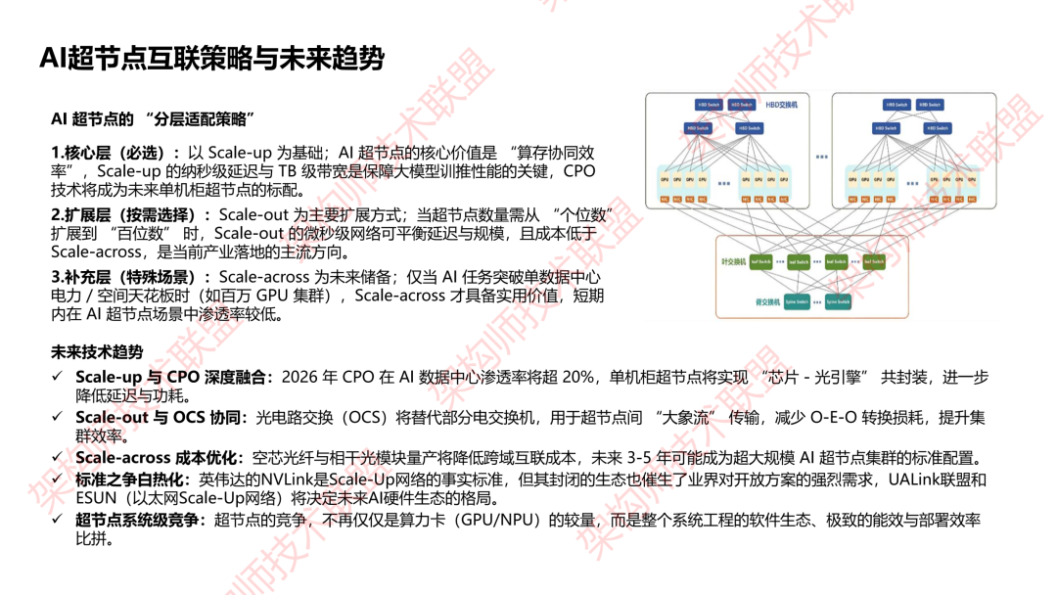
AI超节点基础知识全解（精编版）
26 / 77
架构师技术联盟 · AI超节点基础知识全解(精编版)

Slide 28
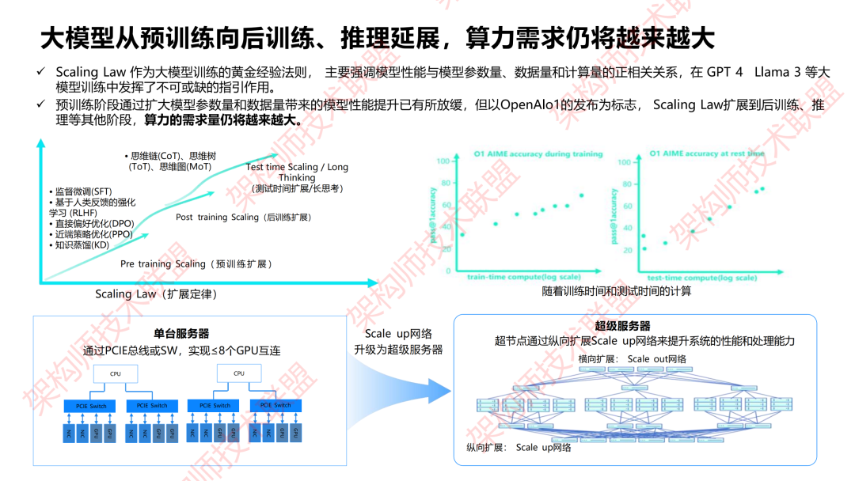
AI超节点基础知识全解（精编版）
27 / 77
架构师技术联盟 · AI超节点基础知识全解(精编版)

Slide 29
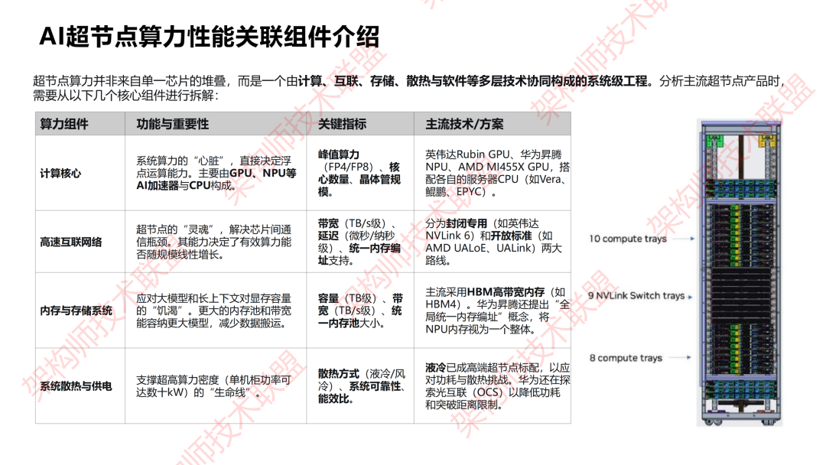
AI超节点基础知识全解（精编版）
28 / 77
架构师技术联盟 · AI超节点基础知识全解(精编版)

Slide 30
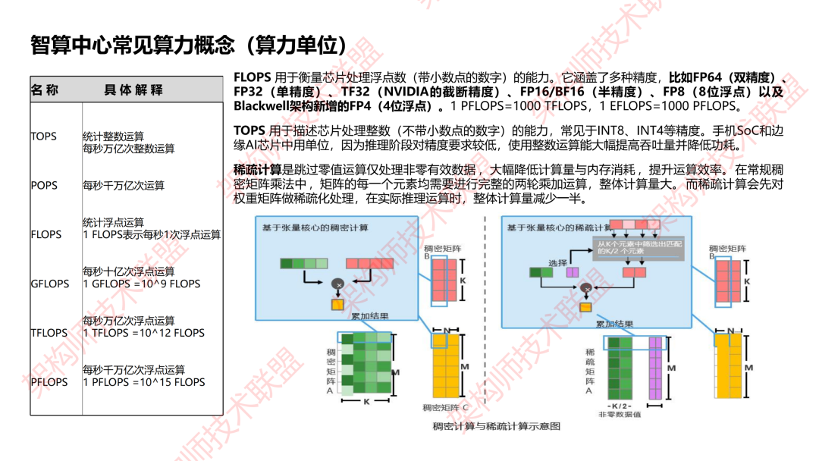
AI超节点基础知识全解（精编版）
29 / 77
架构师技术联盟 · AI超节点基础知识全解(精编版)

Slide 31
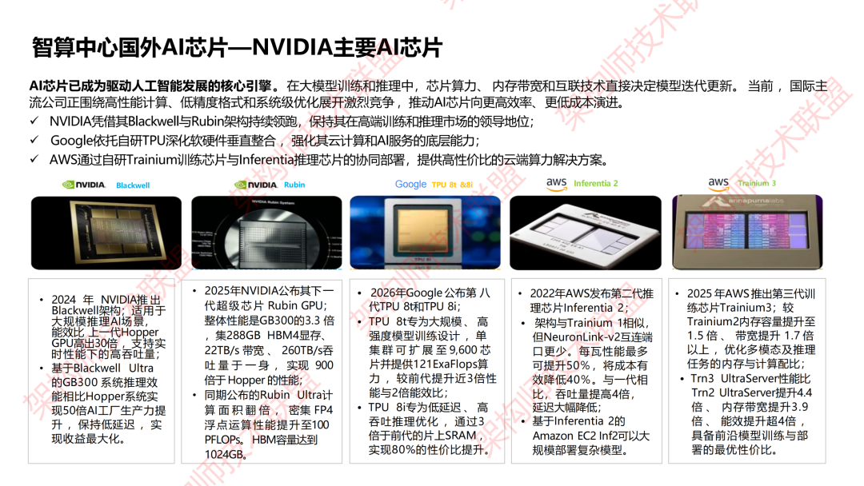
AI超节点基础知识全解（精编版）
30 / 77
架构师技术联盟 · AI超节点基础知识全解(精编版)

Slide 32
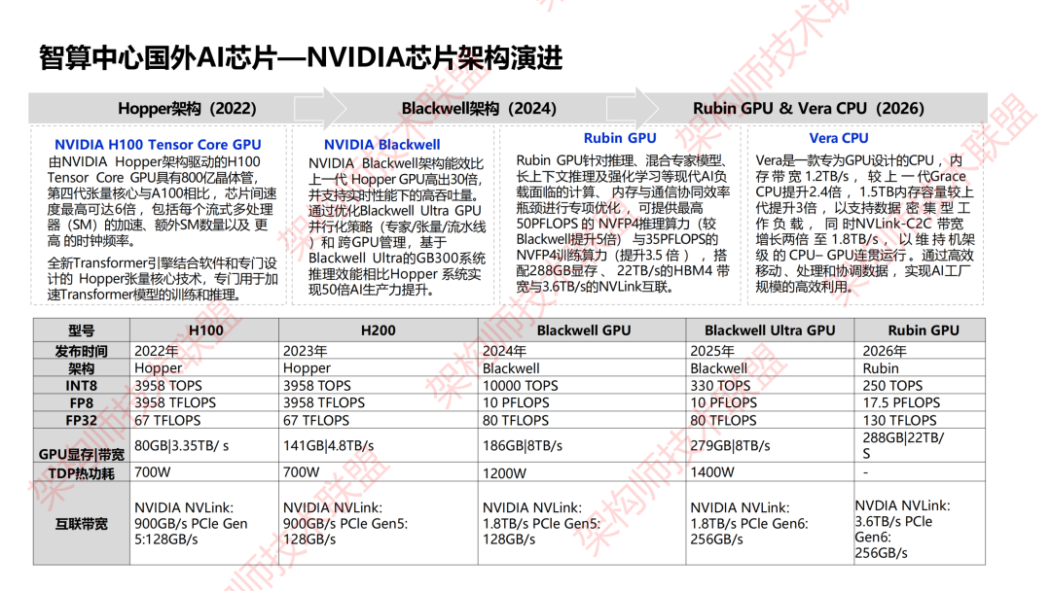
AI超节点基础知识全解（精编版）
31 / 77
架构师技术联盟 · AI超节点基础知识全解(精编版)

Slide 33
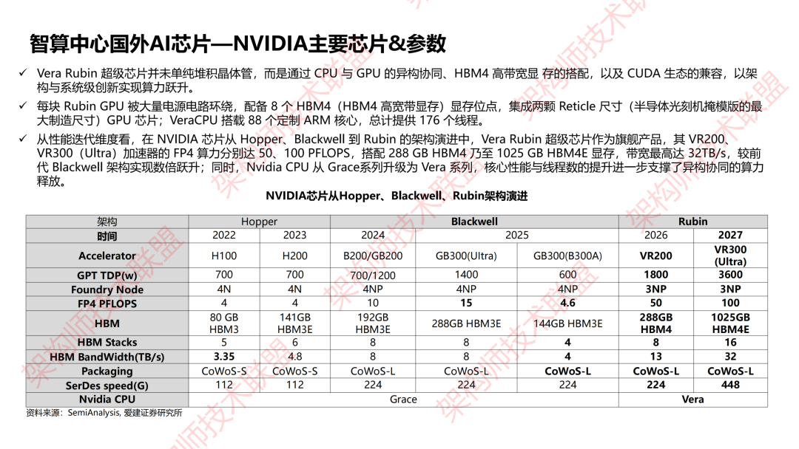
AI超节点基础知识全解（精编版）
32 / 77
架构师技术联盟 · AI超节点基础知识全解(精编版)

Slide 34
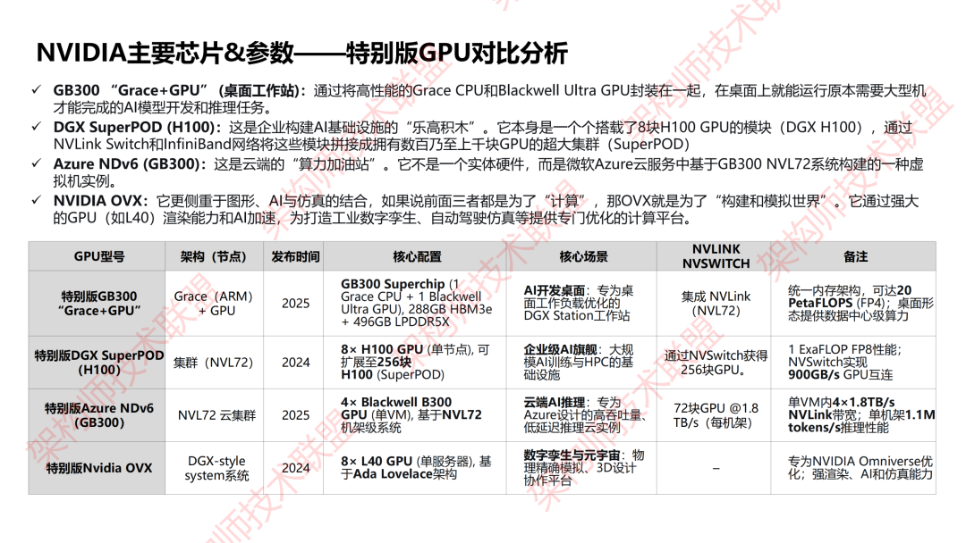
AI超节点基础知识全解（精编版）
33 / 77
架构师技术联盟 · AI超节点基础知识全解(精编版)

Slide 35
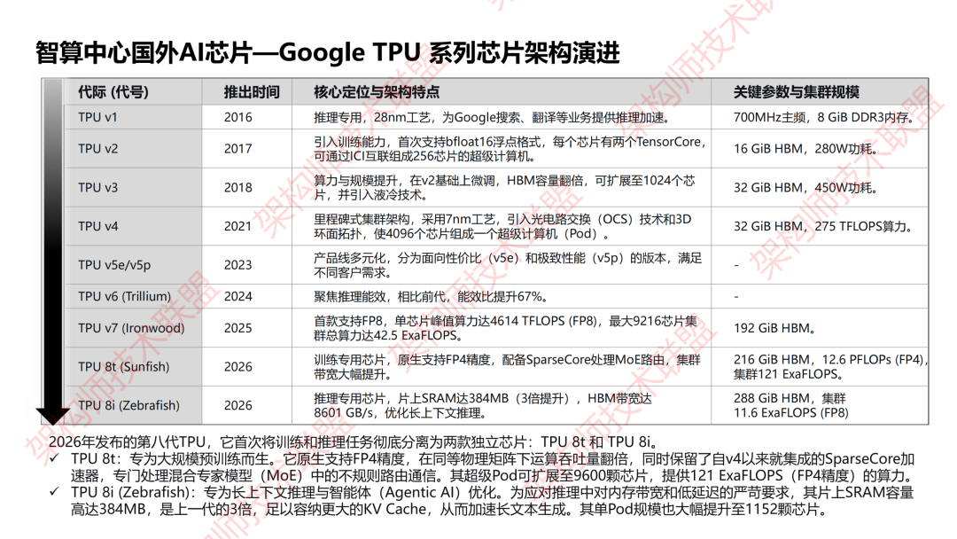
AI超节点基础知识全解（精编版）
34 / 77
架构师技术联盟 · AI超节点基础知识全解(精编版)

Slide 36
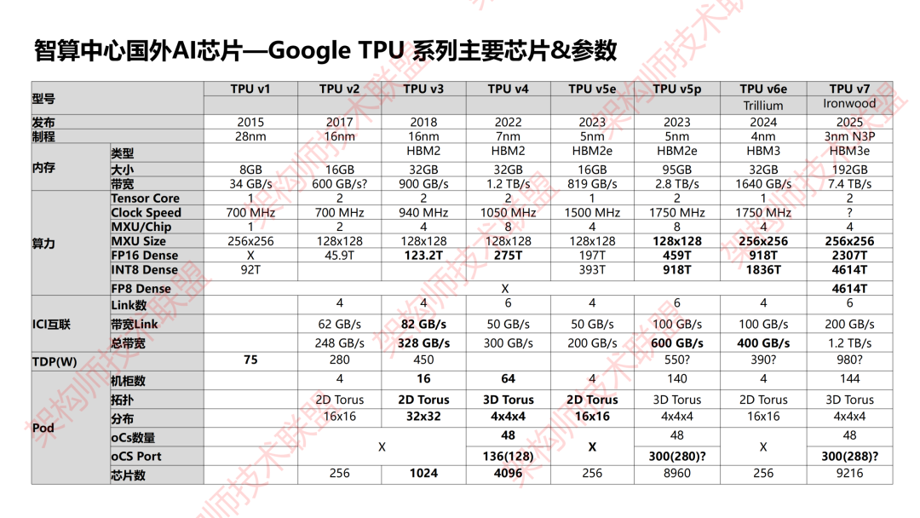
AI超节点基础知识全解（精编版）
35 / 77
架构师技术联盟 · AI超节点基础知识全解(精编版)

Slide 37
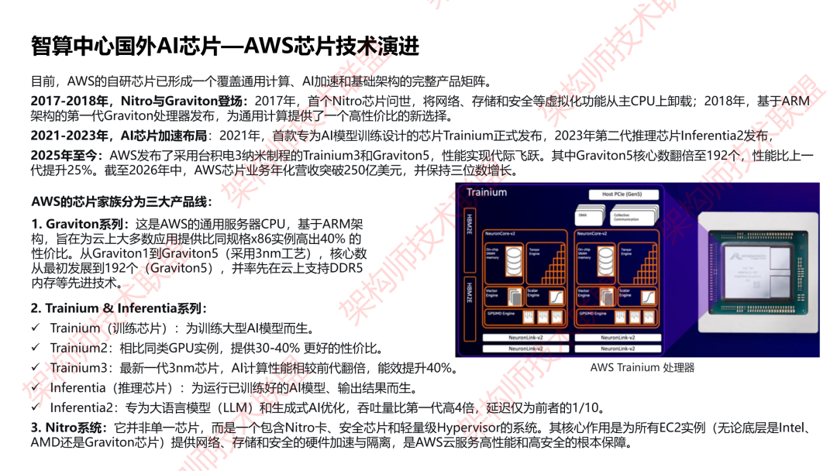
AI超节点基础知识全解（精编版）
36 / 77
架构师技术联盟 · AI超节点基础知识全解(精编版)

Slide 38
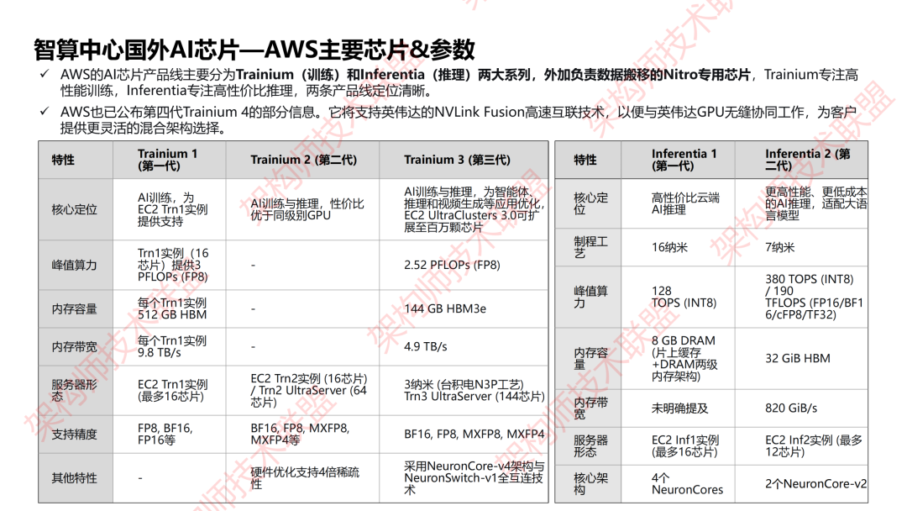
AI超节点基础知识全解（精编版）
37 / 77
架构师技术联盟 · AI超节点基础知识全解(精编版)

Slide 39
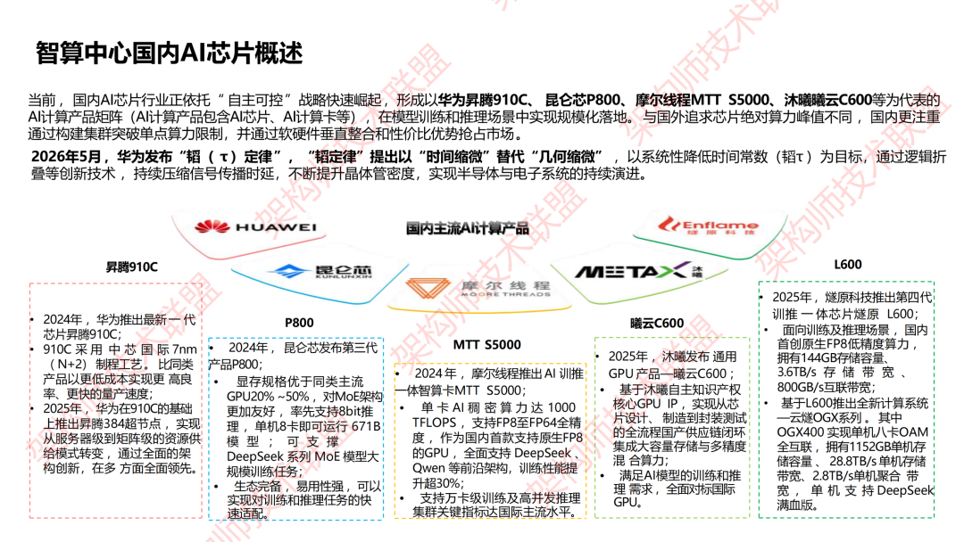
AI超节点基础知识全解（精编版）
38 / 77
架构师技术联盟 · AI超节点基础知识全解(精编版)

Slide 40
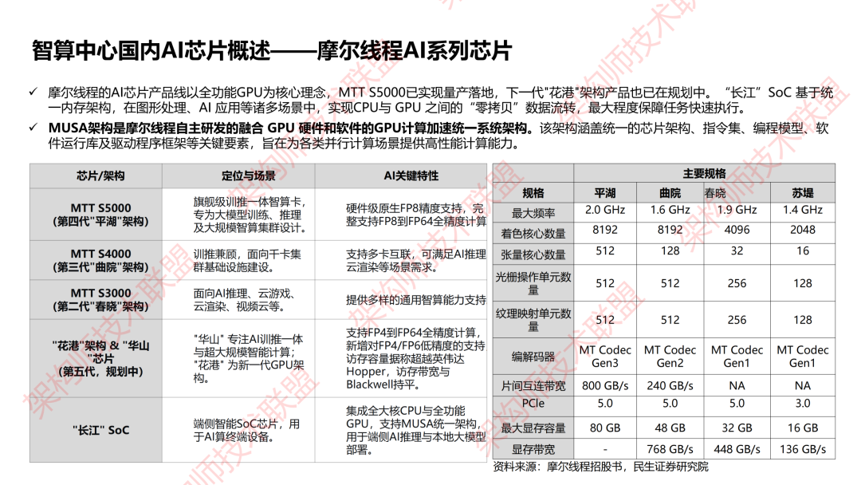
AI超节点基础知识全解（精编版）
39 / 77
架构师技术联盟 · AI超节点基础知识全解(精编版)

Slide 41
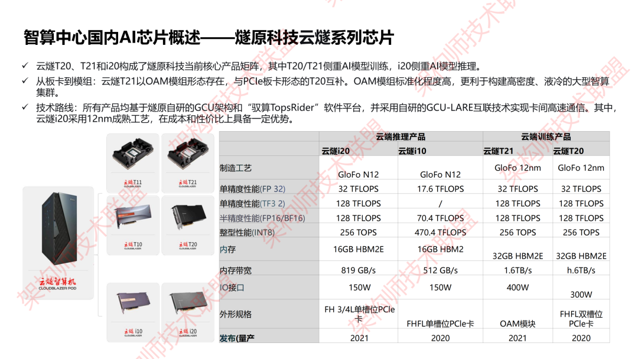
AI超节点基础知识全解（精编版）
40 / 77
架构师技术联盟 · AI超节点基础知识全解(精编版)

Slide 42
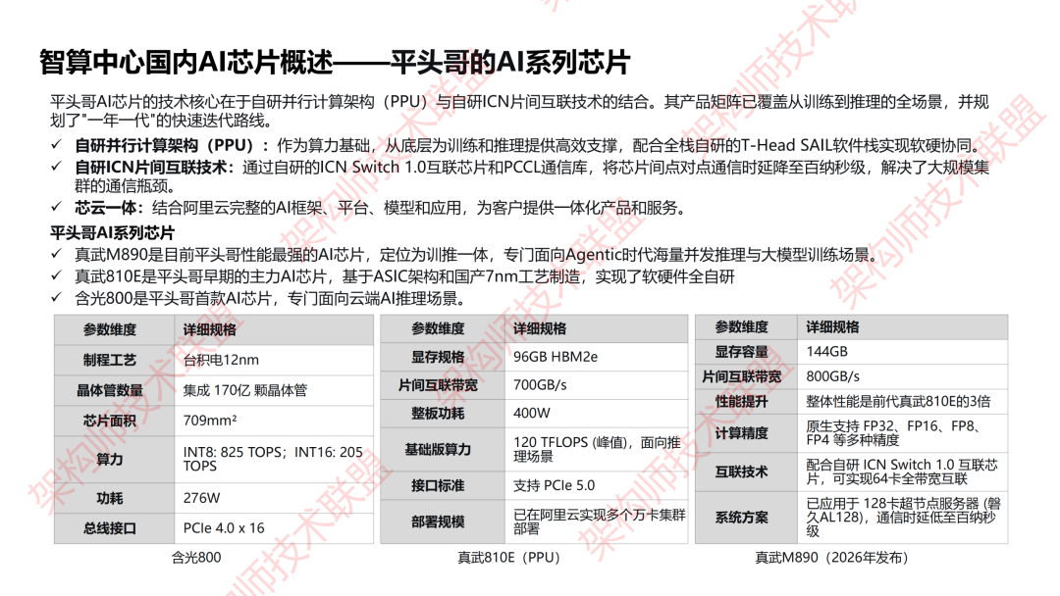
AI超节点基础知识全解（精编版）
41 / 77
架构师技术联盟 · AI超节点基础知识全解(精编版)

Slide 43
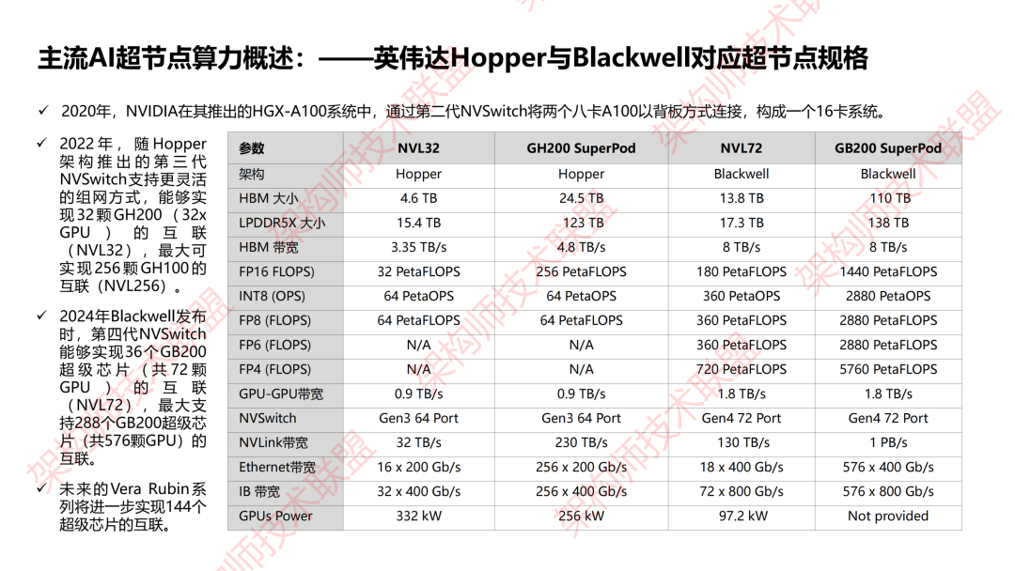
AI超节点基础知识全解（精编版）
42 / 77
架构师技术联盟 · AI超节点基础知识全解(精编版)

Slide 44
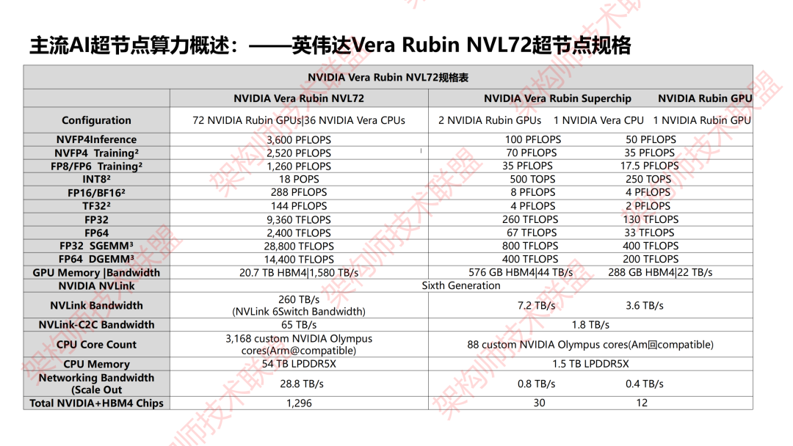
AI超节点基础知识全解（精编版）
43 / 77
架构师技术联盟 · AI超节点基础知识全解(精编版)

Slide 45
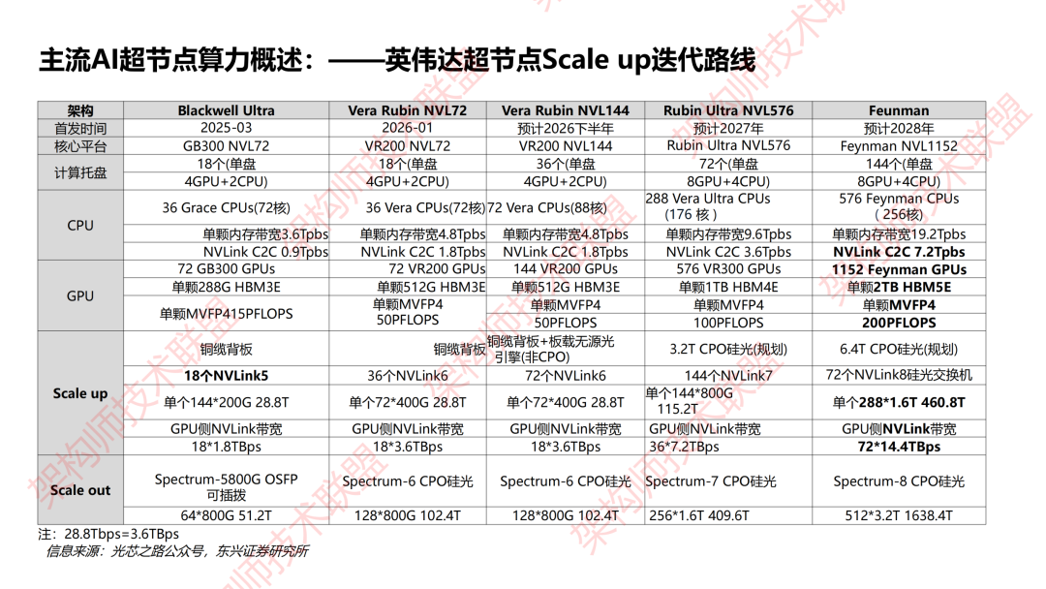
AI超节点基础知识全解（精编版）
44 / 77
架构师技术联盟 · AI超节点基础知识全解(精编版)

Slide 46
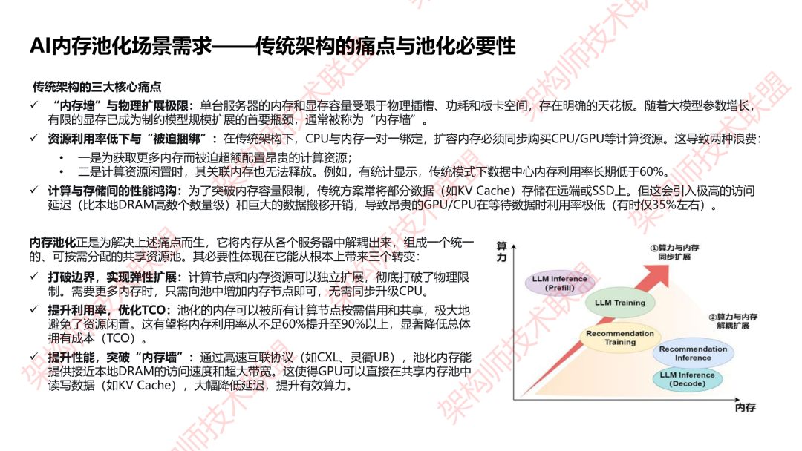
AI超节点基础知识全解（精编版）
45 / 77
架构师技术联盟 · AI超节点基础知识全解(精编版)

Slide 47
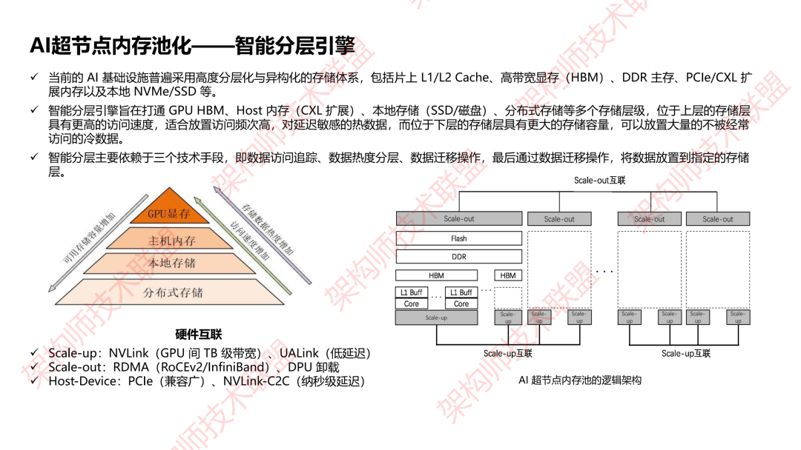
AI超节点基础知识全解（精编版）
46 / 77
架构师技术联盟 · AI超节点基础知识全解(精编版)

Slide 48
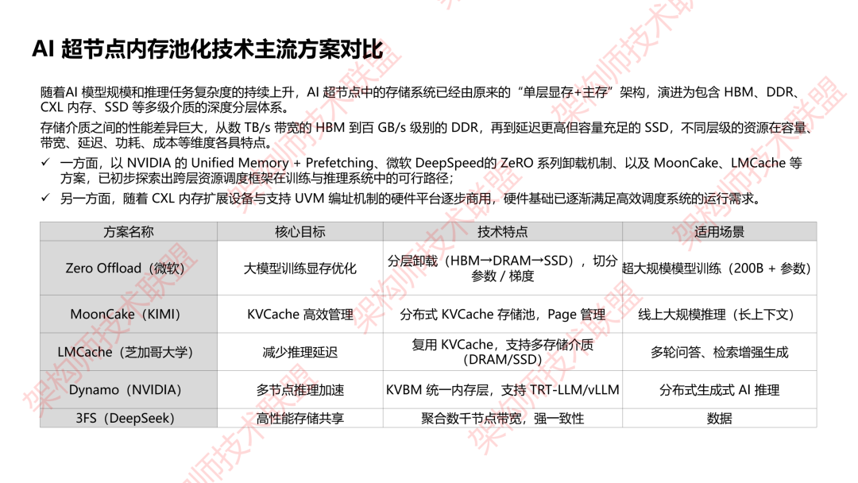
AI超节点基础知识全解（精编版）
47 / 77
架构师技术联盟 · AI超节点基础知识全解(精编版)

Slide 49
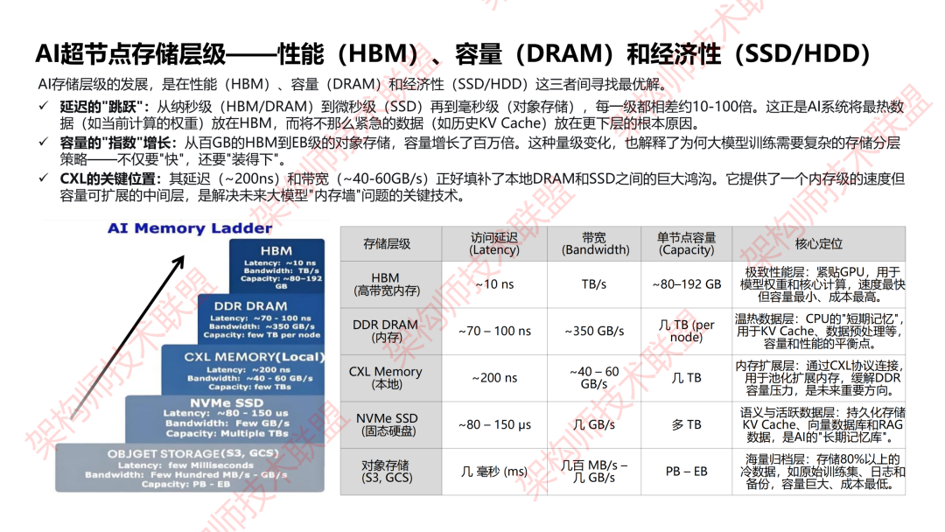
AI超节点基础知识全解（精编版）
48 / 77
架构师技术联盟 · AI超节点基础知识全解(精编版)

Slide 50
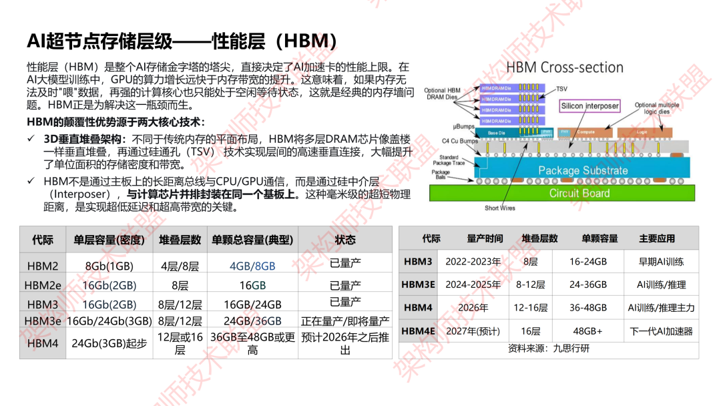
AI超节点基础知识全解（精编版）
49 / 77
架构师技术联盟 · AI超节点基础知识全解(精编版)

Slide 51
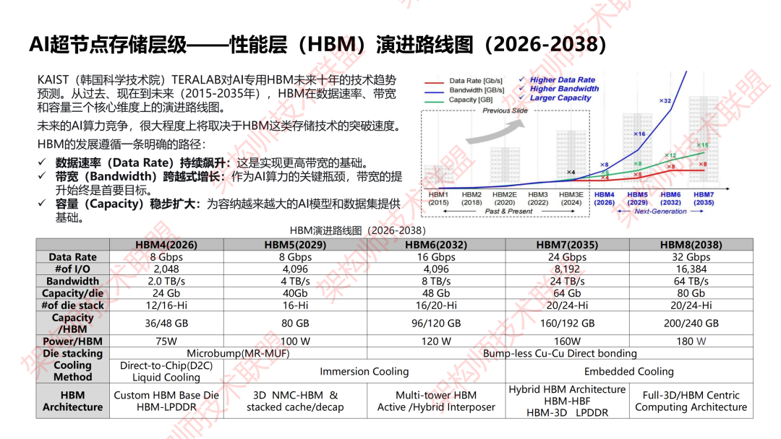
AI超节点基础知识全解（精编版）
50 / 77
架构师技术联盟 · AI超节点基础知识全解(精编版)

Slide 52
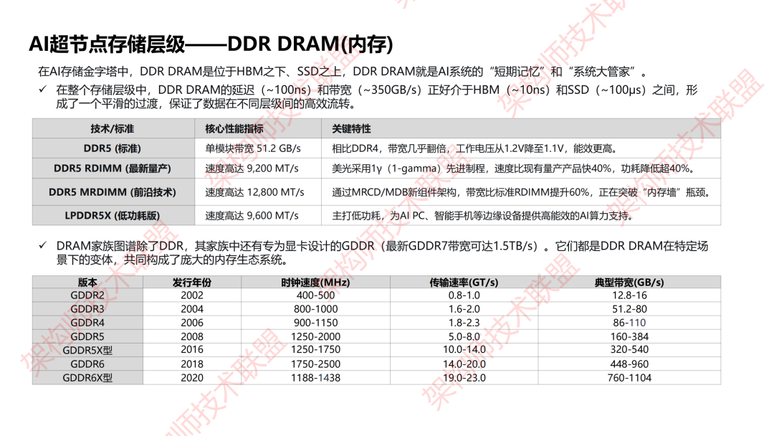
AI超节点基础知识全解（精编版）
51 / 77
架构师技术联盟 · AI超节点基础知识全解(精编版)

Slide 53
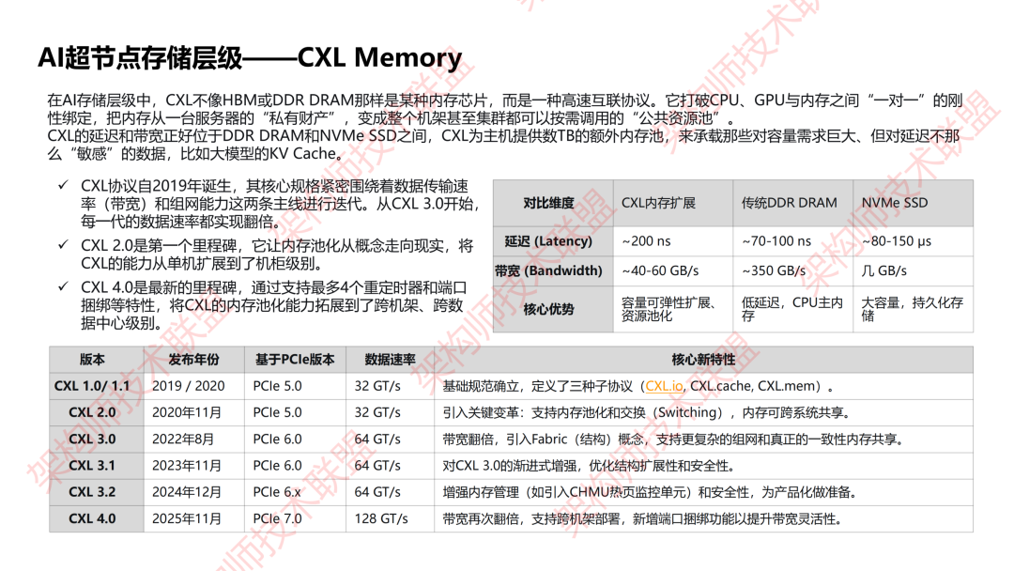
AI超节点基础知识全解（精编版）
52 / 77
架构师技术联盟 · AI超节点基础知识全解(精编版)

Slide 54

AI超节点基础知识全解（精编版）
53 / 77
架构师技术联盟 · AI超节点基础知识全解(精编版)

Slide 55

AI超节点基础知识全解（精编版）
54 / 77
架构师技术联盟 · AI超节点基础知识全解(精编版)

Slide 56

AI超节点基础知识全解（精编版）
55 / 77
架构师技术联盟 · AI超节点基础知识全解(精编版)

Slide 57

AI超节点基础知识全解（精编版）
56 / 77
架构师技术联盟 · AI超节点基础知识全解(精编版)

Slide 58

AI超节点基础知识全解（精编版）
57 / 77
架构师技术联盟 · AI超节点基础知识全解(精编版)

Slide 59

AI超节点基础知识全解（精编版）
58 / 77
架构师技术联盟 · AI超节点基础知识全解(精编版)

Slide 60

AI超节点基础知识全解（精编版）
59 / 77
架构师技术联盟 · AI超节点基础知识全解(精编版)

Slide 61

AI超节点基础知识全解（精编版）
60 / 77
架构师技术联盟 · AI超节点基础知识全解(精编版)

Slide 62

AI超节点基础知识全解（精编版）
61 / 77
架构师技术联盟 · AI超节点基础知识全解(精编版)

Slide 63

AI超节点基础知识全解（精编版）
62 / 77
架构师技术联盟 · AI超节点基础知识全解(精编版)

Slide 64

AI超节点基础知识全解（精编版）
63 / 77
架构师技术联盟 · AI超节点基础知识全解(精编版)

Slide 65

AI超节点基础知识全解（精编版）
64 / 77
架构师技术联盟 · AI超节点基础知识全解(精编版)

Slide 66

AI超节点基础知识全解（精编版）
65 / 77
架构师技术联盟 · AI超节点基础知识全解(精编版)

Slide 67

AI超节点基础知识全解（精编版）
66 / 77
架构师技术联盟 · AI超节点基础知识全解(精编版)

Slide 68

AI超节点基础知识全解（精编版）
67 / 77
架构师技术联盟 · AI超节点基础知识全解(精编版)

Slide 69

AI超节点基础知识全解（精编版）
68 / 77
架构师技术联盟 · AI超节点基础知识全解(精编版)

Slide 70

AI超节点基础知识全解（精编版）
69 / 77
架构师技术联盟 · AI超节点基础知识全解(精编版)

Slide 71

AI超节点基础知识全解（精编版）
70 / 77
架构师技术联盟 · AI超节点基础知识全解(精编版)

Slide 72

AI超节点基础知识全解（精编版）
71 / 77
架构师技术联盟 · AI超节点基础知识全解(精编版)

Slide 73

AI超节点基础知识全解（精编版）
72 / 77
架构师技术联盟 · AI超节点基础知识全解(精编版)

Slide 74

AI超节点基础知识全解（精编版）
73 / 77
架构师技术联盟 · AI超节点基础知识全解(精编版)

Slide 75

AI超节点基础知识全解（精编版）
74 / 77
架构师技术联盟 · AI超节点基础知识全解(精编版)

Slide 76
AI超节点基础知识全解（精编版）
75 / 77
架构师技术联盟 · AI超节点基础知识全解(精编版)

Slide 77

AI超节点基础知识全解（精编版）
76 / 77
架构师技术联盟 · AI超节点基础知识全解(精编版)

Slide 78

AI超节点基础知识全解（精编版）
77 / 77
架构师技术联盟 · AI超节点基础知识全解(精编版)

